Slide 1
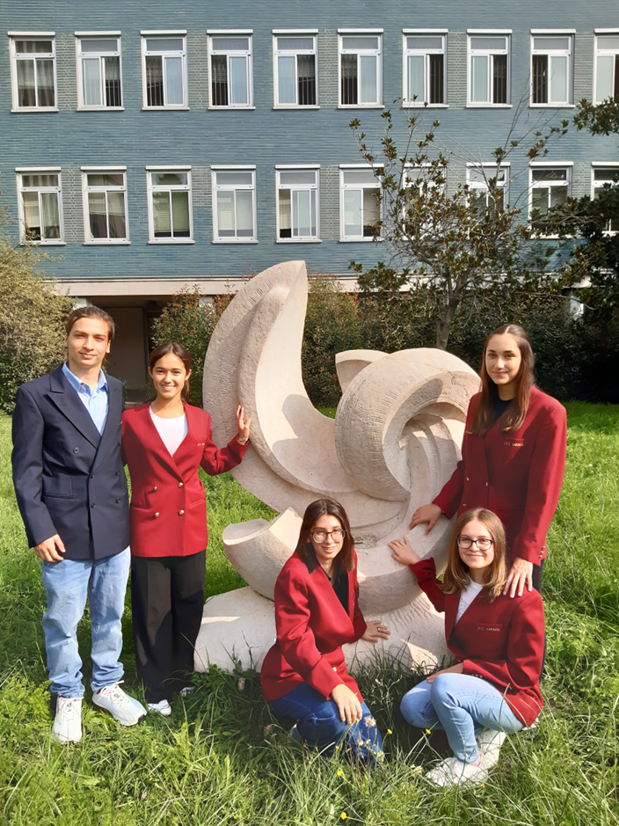
ISTITUTO D’ISTRUZIONE SUPERIORE
“Claudio VARALLI”
TECNICO TURISTICO – LICEO LINGUISTICO
OPEN DAY VARALLI
SCUOLA APERTA
Venerdì 17 novembre: ore 18.00 – 20.00 (Auditorium)
Sabato 25 novembre: - Turistico alle ore 10.00
- Linguistico alle ore 11.30
Sabato 2 dicembre: - Linguistico alle ore 10.00
- Turistico alle ore 11.30
L’open day terminerà alle ore 13.00
Prenotazione obbligatoria sul sito per le lezioni aperte

